Slide 1
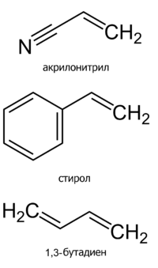
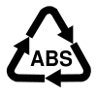
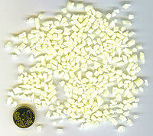
АБС-пластик
Акрилонитрилбутадиенстирол, АБС-пластик — ударопрочная техническая термопластическая смола на основе сополимера акрилонитрила с бутадиеном и стиролом (название пластика образовано из начальных букв наименований мономеров).

Slide 2
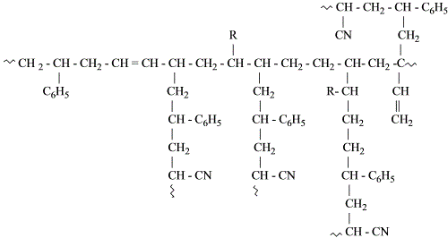
В структуре макромолекулы привитого сополимера главная цепь представляет собой гомополибутадиен либо двойной сополимер бутадиена со стиролом (бутадиенстирольный синтетический каучук) или акрилонитрилом (нитрильный синтетический каучук), а боковые прививки - сополимеры стирола и акрилонитрила.

Slide 3
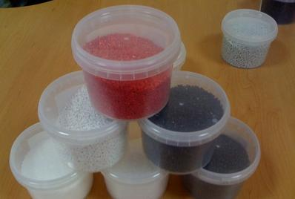
Свойства
Непрозрачный (однако, есть прозрачная модификация) материал желтоватого оттенка. Окрашивается в различные цвета.
Повышенная ударопрочность и эластичность
Нетоксичность
Долговечность
Стойкость к щелочам и моющим средствам
Влагостойкость
Маслостойкость
Кислотостойкость
Теплостойкость 103 °C (до 113 °C у модифицированных марок)
Широкий диапазон эксплуатационных температур (от −40 °C до +90 °C)

Slide 4
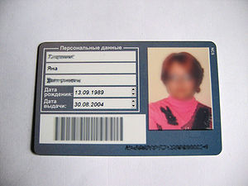
Применение
Для изготовления:
— Крупных деталей автомобилей (приборных щитков, элементов ручного управления, радиаторной решётки) — Корпусов крупной бытовой техники, радио- и телеаппаратуры, деталей электроосветительных и электронных приборов, пылесосов, кофеварок, пультов управления, телефонов, факсовых аппаратов, компьютеров, мониторов, принтеров, калькуляторов, другой бытовой и оргтехники — корпусов промышленных аккумуляторов — Спортинвентаря, деталей оружия — Мебели — Изделий сантехники — Выключателей, переключателей — Канцелярских изделий — Настольных принадлежностей — Игрушек, детских конструкторов — Чемоданов, контейнеров — Деталей медицинского оборудования, медицинских принадлежностей (гамма-стерилизация) — Смарт-карт (см.изображение)
Добавка, повышающая теплостойкость и/или улучшающий перерабатываемость композиций на основе ПВХ, ударопрочность полистирола, снижающая цену поликарбонатов.
Смарт-карта

Slide 5
Мировой рынок АБС-пластика
Динамика и объём мощности
По итогам 2006 года производственные мощности АБС-пластика на мировом рынке достигли 8 млн.тонн, при этом по итогам данного периода потребление находилось на уровне 72 % от возможного объёма производства.
Средний ежегодный темп роста мирового рынка АБС-пластика до 2010 оценён в 5,5 %

Slide 6
География
Мировое производство АБС-пластика до восьмидесятых годов концентрировалось в основном в США. С середины 80-х началось смещение мирового рынка АБС-пластика в страны Азии.
В настоящее время основными мировыми регионами потребления являются страны Азии (около 62 %), Западная Европа (17 %) и Северная Америка (17 %). В странах Юго-Восточной Азии АБС во многих областях вытесняет ударопрочный Полистирол

Slide 7
Переработка:
материал перерабатываются литьем под давлением и экструзией.
В процессе литья специальные добавки позволяют избежать дополнительных расходов по смазке пресс-форм. Пресс-формы, разработанные под пластик АБС, можно использовать для литья таких полимеров как полиметилметакрилат, поликарбонат, компаунд ПК/АБС, минералонаполненные полиамиды (ПА6 и ПА66), т.е. материалов, чья линейная усадка находится в диапазоне 0,4-0,7%.

Slide 8
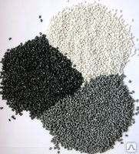
Листы АБС-пластика, полученные экструзией, применяются для облицовки дверей и внешней облицовки в автомобилестроении, в рекламе и бытовой технике.
Многослойные листы АБС получаются его со-экструзией с другими материалами. Лист АБС со-экструдированный с ПММА (следует отличать от сополимера АБС и ММА – т.н. прозрачного АБС) применяется в сантехнике для изготовления ванн, душевых кабин, умывальников.

Slide 9
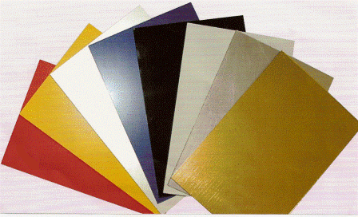
Экструзионные и литьевые марки используются для компаундирования АБС с поливинилхлоридом (ПВХ) или поликарбонатом.
Вторичная переработка: можно использовать рециклат с добавлением до 10-20% к первичному материалу без изменения физико-механических свойств полимера

Slide 10
Производство АБС-пластика чаще организуют в периодическом режиме, реже в непрерывном. Основным промышленным способом проведения привитой сополимеризации является эмульсионная полимеризация (периодический и непрерывный процессы). Блочный до неполной конверсии мономеров в непрерывном режиме и блочно-суспензионный способы полимеризации являются вторыми по значению

Slide 11
Эмульсионная полимеризация
Особенностью механизма эмульсионной полимеризации как на стадии получения каучукового латекса, так и на стадии привитой сополимеризации является образование морфологических структур типа "ядро-оболочка". Установлено, что мономер внутри полимерно-мономерной частицы распределяется неравномерно, концентрируясь у поверхности, а полимер по причине снижения конфигурационной энтропии макромолекул у поверхности частицы стремится к центру частицы. В результате прививки образуются частицы АБС-пластика, состоящие из эластомерного ядра диаметром около 0,5 мкм, окруженного оболочкой сополимера толщиной 0,1 мкм. Небольшая часть сополимера образует инклюзии внутри эластомера.

Slide 12
Непрерывное производство АБС-пластика эмульсионной привитой сополимеризацией включает десять технологических стадий: I - подготовка сырья, II - получение латекса (полимеризация бутадиена или сополимеризация бутадиена со стиролом или акрилонитрилом), III - отделение непрореагировавшего бутадиена и других сомеров, IV - смешение латекса с сомономерами, V - привитая сополимеризация каучука с сомономерами, VI - отгонка непрореагировавших мономеров, VII - коагуляция латекса и выделение (осаждение) полимера, VIII - промывка полимера, IX - сушка и таблетирование порошка, X - грануляция и упаковка таблеток.

Slide 13
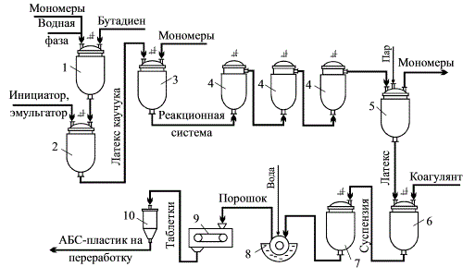

Slide 14
В реактор периодического действия 1 загружают водную фазу, содержащую эмульгатор (соли высших жирных кислот ряда С10-С16) и инициатор (персульфат калия), и при работающей мешалке бутадиен (при необходимости стирол или акрилонитрил, иногда для структурирования каучука вводят n-дивинилбензол) по рецептуре (в м.ч.): бутадиен - 100, вода - 200, эмульгатор – 2, инициатор - 0,5. Подачей пара в рубашку создают температуру 60-80 °С. При этом за счет упругости паров мономеров (температура кипения бутадиена -4,47 °С) в реакторе создают избыточное давление 0,2-0,5 МПа и ведут процесс эмульсионной полимеризации в течение 5-6 ч до образования латекса (до степени конверсии 75%). Латекс каучука подвергают демономеризации (отгонке непрореагировавших бутадиена и сомономера), охлаждают до 40-50 °С и сливают в сборник-хранилище 2, где вводят дополнительное количество эмульгатора (соли жирных кислот ряда С10-С16) и инициатора (K2S2O8).

Slide 15
Смесь латекса с добавками дозировочным насосом непрерывно подают в смеситель 3 и смешивают с непрерывным потоком поступающих сюда сомономеров (стирола и акрилонитрила). Исходная реакционная система непрерывно поступает в первый корпус комбинированного реактора батарейного типа 4 объемом 20-30 м3. В батарее 4 при температуре 65-80 °С и атмосферном давлении протекает непрерывный процесс сополимеризации стирола и акрилонитрила и прививки цепей на каучук. Степень конверсии мономеров при среднем времени пребывания в реакторе 5-6 ч достигает 96-98%. Латекс привитого сополимера из последнего корпуса реактора 4 направляют в отгонный аппарат 5, где острым паром и под вакуумом при температуре 80 °С отгоняют непрореагировавшие мономеры. Конденсат отгонных паров возвращают в цикл.

Slide 16
Демономеризованный латекс подают на стадию коагуляции в аппарат 6, где при температуре 40-65 °С действием алюмокалиевых квасцов (AlK(SO4)2) латекс разрушают. Образующаяся при этом суспензия порошкообразного полимера через сборник 7 поступает в барабанный вакуум-фильтр непрерывного действия 8, где порошок полимера подвергается промывке и отжиму до влажности 50-60%. В ленточной сушилке 9 при температуре 80 °С полимер сушат потоком горячего воздуха до конечной влажности 1% и таблетируют валковым приспособлением. Из бункера 10 таблетки пластика направляют на смешение с красителем, другими добавками и грануляцию.

Slide 17
Производство АБС-пластика способом эмульсионной привитой сополимеризации характеризуется тремя основными недостатками: 1) необходимостью дорогостоящей водоподготовки и, следовательно, очистки большого количества токсичных сточных вод, 2) трудностью сушки тонкодисперсного порошка полимера и необходимостью грануляции его перед переработкой в изделия, 3) низкие диэлектрические показатели полимера (из-за присутствия электролита в процессе синтеза в эмульсии).

Slide 18
Сополимеризация в массе
Процесс производства методом полимеризации в массе включает следующие основные стадии:
подготовка сырья и реагентов;
полимеризация в каскаде реакторов;
удаление не прореагировавших мономеров и растворителя;
первичное гранулирование и компаундирование;
упаковка и складирование готовых продуктов;
регенерация отожженных мономеров и растворителя;
стадия подготовки ВОТ и подачи его на технологические стадии.

Slide 19
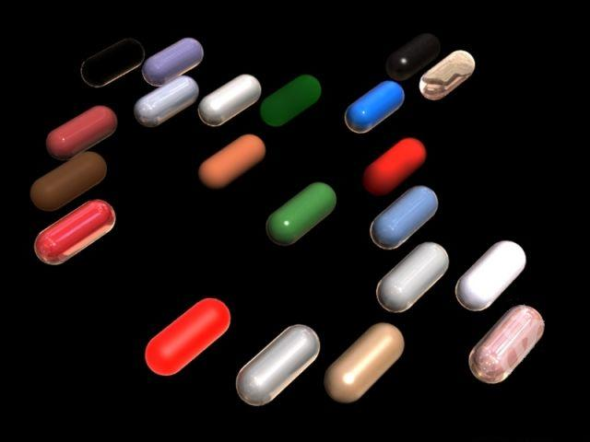
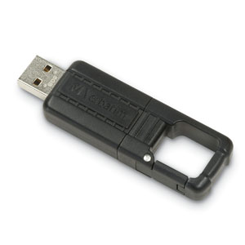
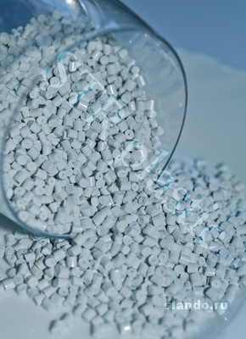

Slide 20
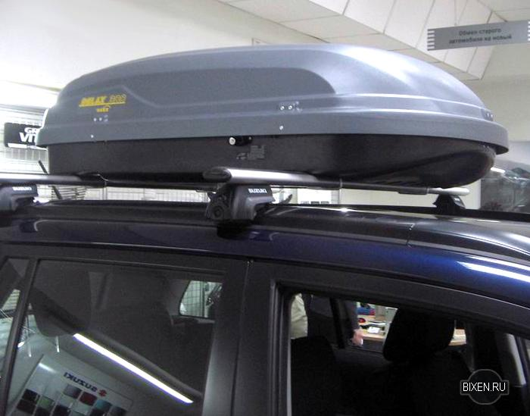

Slide 21
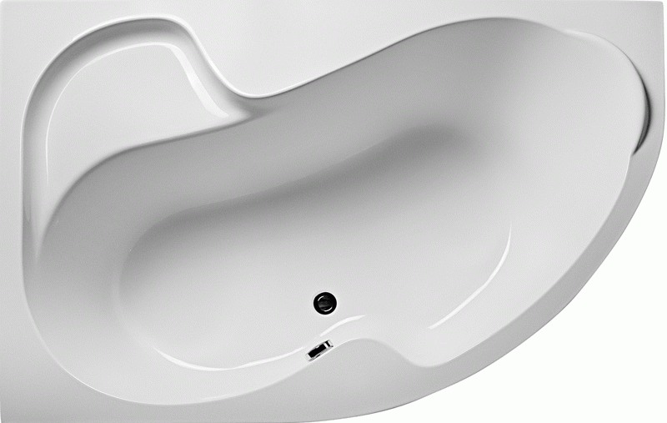

Slide 22
